Slide 1
угрозы и Проблемы безопасности электронной коммерции
Подготовили Белова Анастасия, Золотарева Юлия, 306 группа
Москва, 2014

Slide 2
Актуальность проблемы.
Проблема безопасности
Ключевой вопрос для ведения электронной коммерции

Slide 3
Актуальность проблемы.
Источник данных: опрос, проведенный «Лабораторией Касперского» и аналитической компанией «В2В International»

Slide 4
Виды угроз безопасности электронной коммерции
 |  | Случайные | Преднамеренные
Внутренние | Human | -действия сотрудников -непреднамеренное повреждение данных сотрудниками -слабый/неэффективный контроль | -действия сотрудников -преднамеренный ввод неверных данных -несанкционированный доступ сотрудника к данным
 | Non-human | -сбои в базе данных -сбои в программном обеспечении | -сбои в базе данных - сбои в программном обеспечении
Внешние | Human | -конкуренты -СМИ | -хакеры -внешние атаки
 | Non-human | -пожар -землетрясение -наводнение -другие стихийные бедствия | -компьютерные вирусы -троянские программы -шпионские программы

Slide 5
Зачем атакуют
Кража денег
Удар по репутации компании
Уничтожение данных/блокирование работы инфраструктуры
Финансовый ущерб
Кража информации

Slide 6
Примеры

Slide 7
Электронный магазин: процесс заказа товара и где таятся основные угрозы (мифы и реальность).
Занесение заказа в базу данных магазина
Проверка доступности заказанного продукта /услуги через центральную базу данных.
Выбор продукта /услуги через Web-сервер и оформление заказа
Оплата заказа клиентом в режиме online.
Доставка товара заказчику.
Угрозы начинаются уже здесь
МИФ

Slide 8
Все названные угрозы
Потеря компанией доверия клиентов

Slide 9
Yahoo
еВау
Amazon
Buy
CNN
ZDNet
Datek
E*Trade
Все эти серверы вышли из строя из-за огромного числа направленных им запросов

Slide 10
И немного статистики…
«Лаборатория Касперского»
заблокировано 5 188 740 554 вредоносных атак на компьютерах и мобильных устройствах пользователей
Было обнаружено почти 3 миллиарда вирусных атак на компьютерах пользователей
45% веб-атак проводились с использованием вредоносных веб-ресурсов, расположенных в США и России
1 700 870 654 атак, проводившихся с интернет-ресурсов, размещенных в разных странах мира

Slide 11
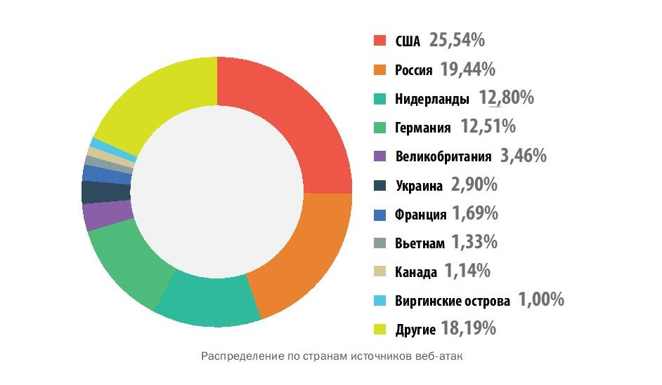

Slide 12
Список литературы
Развитие информационных угроз в первом квартале 2014 года (http://www.securelist.com/ru/downloads/vlpdfs/q1-it-threats-ru.pdf)
http://rusadvice.org/business/safety/bezopasnost_elektronnoy_kommercii.html
«Security Perceptions of e-Commerce Users» MARK B. SCHMIDT, JIM Q. CHEN, and DIEN D. PHAN
«PRIVACY AND SECURITY IN E-COMMERCE» Milan Mandić, M. A. Art Design and Internet technologies
«A Case Study on E-Banking Security – When Security Becomes Too Sophisticated for the User to Access Their Information» Aaron M. French, PhD
«SECURITY AND TRUST IN E-BUSINESS: PROBLEMS AND PROSPECTS» Manivannan Senthil Velmurugan

Slide 13
Спасибо за внимание!

